Slide 1
HEURE DU JEUDI
Informations et outils clés dans cette période de crise
    19.03.2020

Slide 2
Pendant quelques semaines, être proches, c’est se tenir à distance
Face à la situation inédite que nous rencontrons, nous nous devons de tout mettre en œuvre pour assurer auprès de nos clients une continuité et une qualité de services.
Dans ce cadre, nous continuons à conseiller nos clients et à les accompagner aux horaires habituels. Cependant, pour la santé de tous, nous vous invitons à privilégier ensemble la Banque A Distance et la Vente A Distance.
Vous trouverez dans cette Heure du Jeudi des informations, liens, astuces et bonnes pratiques ... déclinés selon 4 thèmes :
  Accompagner les clients dans la gestion des comptes à distance
  Répondre aux besoins des clients avec la vente à distance
  Échanger avec ses collègues grâce à Skype
  Ainsi que des informations sur l’Offre en lien avec l’actualité
SOMMAIRE

Slide 3



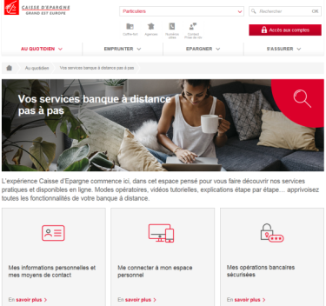
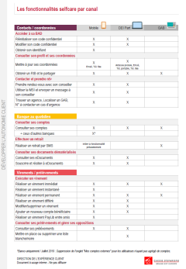
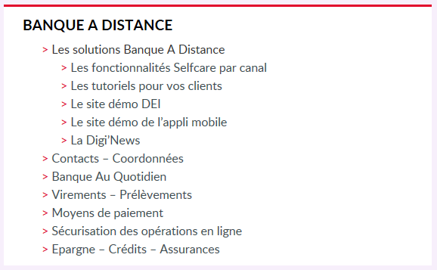






De nombreux documents sont à votre disposition pour coller au plus près des attentes clients et des besoins collaborateurs
CÔTÉ CLIENTS
CÔTÉ COLLABORATEURS
NOUVEAU
MISE A JOUR
DEPLIANT
Les principales opérations disponibles sur nos appli mobiles, DEI et automates
L’INCONTOURNABLE
Le récapitulatif des fonctionnalités Selfcare par canal
RUBRIQUE DES COMMERCIAUX
Un espace regroupant l’ensemble des fiches pratiques et liens utiles
Accompagner les clients dans la gestion des comptes à distance​
PAGE WEB
Un espace numérique reprenant des tutoriels vidéos et PDF
ZOOM 1
ZOOM 2
PILOTAGE
Le suivi de l’activité Digitale des clients de la CEGEE
TUTORIELS
La mise à disposition de tutos PDF via un email dans la bibliothèque de mail (également dispos dans la Rubrique des Commerciaux)
SITES DEMO
Une reproduction de :
- l’appli mobile
- DEI
HDJ
Un support animé avec les principales fonctionnalités de nos applis et DEI
DIGI’NEWS
Les actus du Digital et
de la BAD
ZOOM 3
Cliquez sur les visuels pour accéder aux solutions

Slide 4

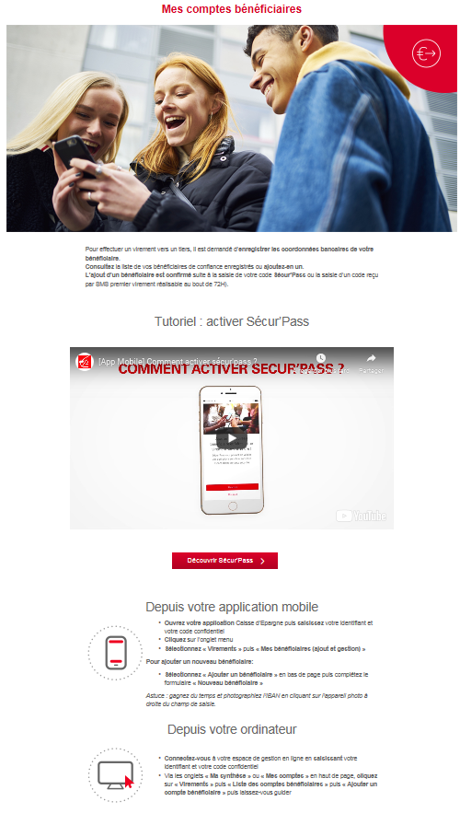
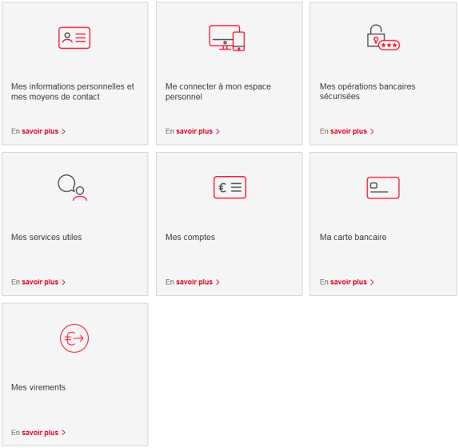
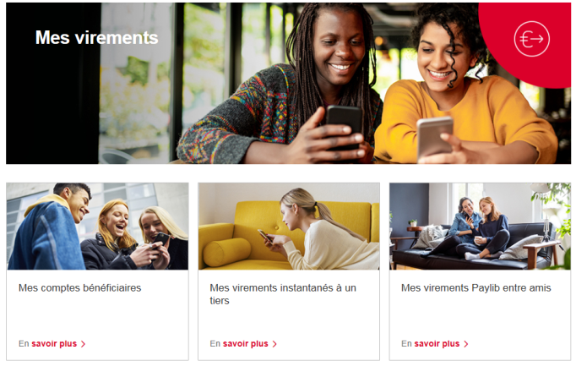
ZOOM 1
Afin d’accompagner nos clients dans l'utilisation de la banque à distance (DEI et application mobile) un nouvel espace est disponible sur notre site internet.
CÔTÉ CLIENTS
NOUVEAU
Accompagner les clients dans la gestion des comptes à distance​
7 grandes familles de rubriques
Chaque rubrique est déclinée par thématique
Détail des thématiques avec :
une phrase de présentation
un mode opératoire
si disponible le tutoriel de présentation
https://www.caisse-epargne.fr/grand-est-europe/particuliers/au-quotidien/services-banque-a-distance

Slide 5
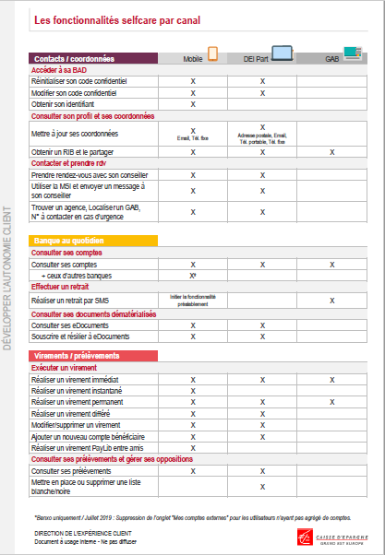
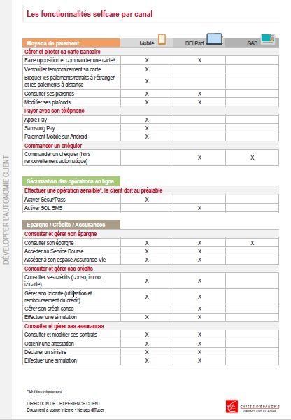
ZOOM 2
Un document recto-verso vous permettant de visualiser en un coup d'œil l'ensemble des fonctionnalités Selfcare par canal (Mobile, DEI et GAB)
CÔTÉ COLLABORATEURS
MISE A JOUR
Nouveau : cliquez sur les croix pour accéder aux fiches pratiques correspondantes
Accompagner les clients dans la gestion des comptes à distance​
Cliquez sur les visuels pour accéder au document

Slide 6
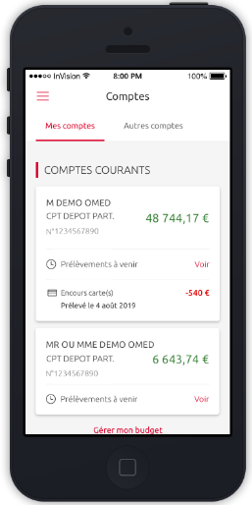
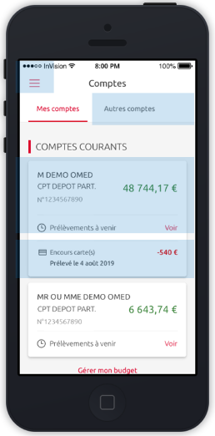
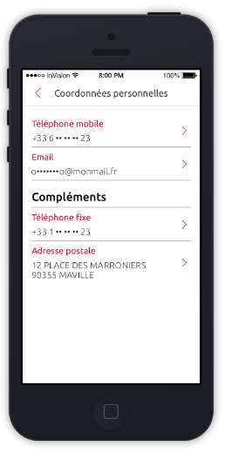
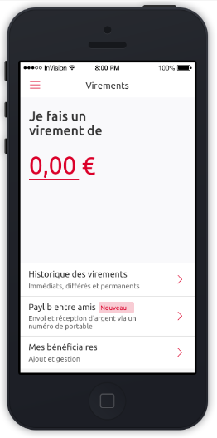

ZOOM 3
Une application « démo » Banxo Caisse d’Epargne est à votre disposition afin de vous acculturer au Selfcare
CÔTÉ COLLABORATEURS
Cet outil de démo propose une expérience utilisateur semblable à celle de l’application.
Vous n'avez plus besoin d’utiliser vos comptes personnels pour naviguer dans l’application.
Cet outil de démo vous permet de découvrir et prendre en mains les nouvelles fonctionnalités, produits ou services,
De nouvelles fonctionnalités / mises à jour sont effectuées régulièrement (virements, modification du parcours d’enrôlement de Sécur’Pass, ajout de nouvelles fonctionnalités : Retrait SMS et Prélèvements …)
Accompagner les clients dans la gestion des comptes à distance​
Cliquez sur les visuels pour accéder à l’outil démo

Slide 7
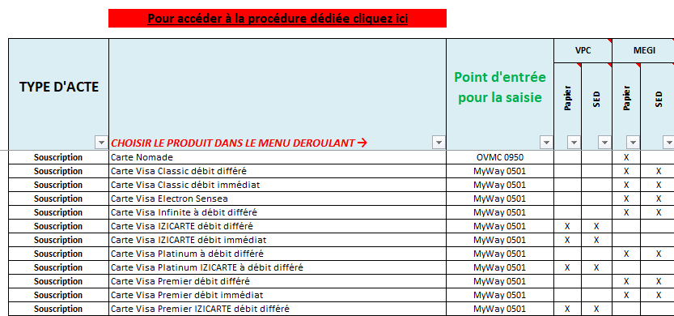
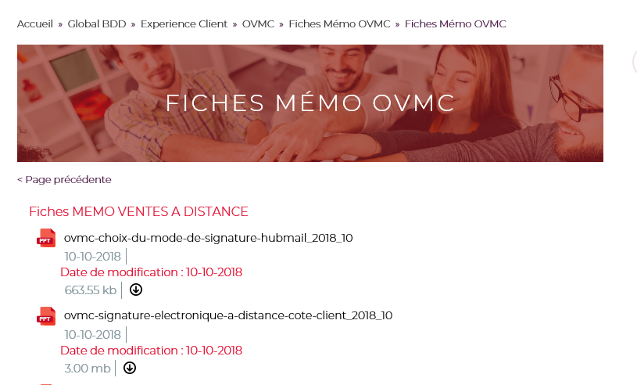
La vente à distance pour répondre aux besoins de nos clients
Pour accompagner nos clients, de nombreux actes peuvent être réalisés à distance. Ces opérations peuvent être conçues avec une contractualisation par signature électronique, mais aussi en mode papier.
La liste des produits et services éligibles vous permet de retrouver l’ensemble des ces informations. Pour y accéder cliquer sur la liste ci-dessous
Et pour saisir une vente à distance, les fiches mémos vous accompagnent à chaque étape. Cliquer ci-dessous pour être redirigé vers les fiches mémos disponibles.
Répondre aux besoins des CLIENTS AVEC LA VENTE à distance
Cliquez sur les visuels pour accéder aux solutions

Slide 8
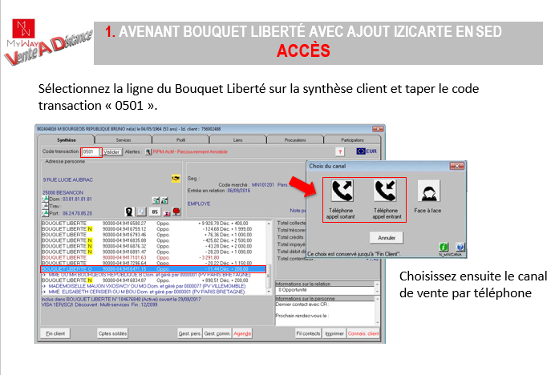
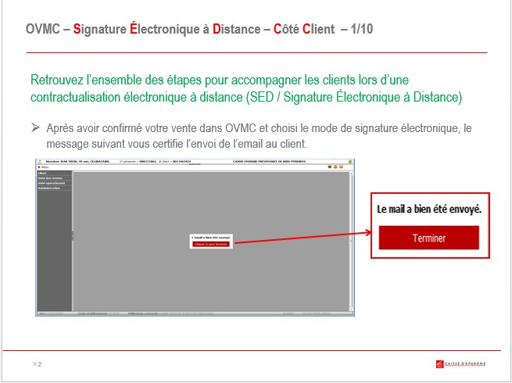
En vente distance, la contractualisation électronique offre une solution rapide et qui permet d’accompagner le client dans sa démarche
Après avoir sélectionné un produit ou service éligible à la vente à distance avec SED, les fiches mémos permettent de retrouver chaque étape pour finaliser la vente.
CÔTÉ CLIENTS
CÔTÉ COLLABORATEURS
Répondre aux besoins des CLIENTS AVEC LA VENTE à distance
Cliquez sur les visuels pour accéder aux solutions

Slide 9

Pour rester en contact avec ses collègues, Skype favorise les échanges
Skype permet d’optimiser les échanges et de partager des documents en toute fluidité.
Pour vous assurer du bon fonctionnement de cet outil, cinq modes opératoires actualisés sont à votre disposition dans la rubrique des commerciaux :
Échanger avec ses collègues grâce à Skype
Cliquez sur le visuel pour accéder aux solutions

Slide 10
Dans ce contexte de crise, nos clients peuvent avoir besoin d’utiliser des garanties ou services compris dans les offres détenues – Certains services ont été adaptés
BANCARISATION :
  Les services d’Assurances et d’Assistance liés aux cartes bancaires
  L’envoi de toutes les cartes bancaires à domicile dès à présent
IARD PREVOYANCE :
  Protection juridique : Informations sur les actualités liées au coronavirus
  En cas de déclaration des sinistres par un client
  SECUR’Famille 2 : Mise en marché le 23 mars 2020
  Best Protection : Report du Temps Fort AUTO & 2 ROUES – 3 mois offerts
informations sur l’Offre en lien avec l’actualité

Slide 11


Dans le contexte de crise sanitaire, l’accès aux plateformes d’appels visa est limité.
Certains services d’Assurances et d’Assistance VISA peuvent être actionnés par nos clients.
ACCÈS LIMITÉS AUX PLATEFORMES D’APPELS VISA
Les clients n’ont plus accès au service Assurances via les lignes téléphoniques.
Ils doivent se rendre sur www.visa-assurances.fr pour l’ensemble de leurs démarches (déclaration de sinistre / téléchargement des pièces nécessaires / suivi du dossier / FAQ / consultation notices / …).
Dans le cadre de plans de continuité de service adaptés, la conciergerie et l’assistance médicale continuent d’opérer au mieux sans changement majeurs de dispositif à date.
informations sur l’Offre en lien avec l’actualité
ZOOM SUR LA GARANTIE VOYAGE
Les assurances VISA ne couvrent pas les annulations de voyage pour pandémie, confinement ou risques préventifs. Seuls 3 cas sont pris en compte dans la garantie Voyage :
Altération de santé
Préjudice matériel important
Raisons professionnelles
Certaines compagnies aériennes ont mis en place des mesures spéciales (remboursement en avoir, gratuité des frais d’annulation ou modification de voyage) liées au Coronavirus. Il est conseillé aux clients de prendre contact directement avec leur voyagiste, compagnie de transport ou hôtelier pour gérer leur réservation.

Slide 12
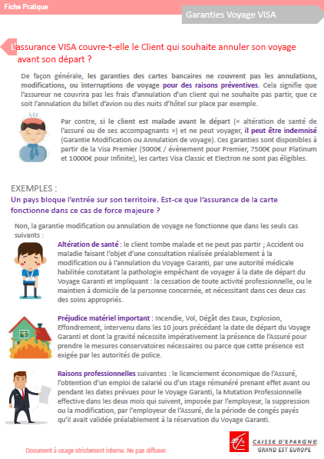

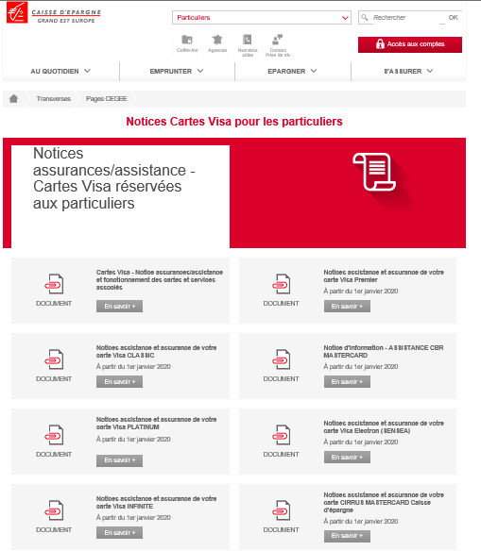
Dans le contexte de crise sanitaire, l’accès aux plateformes d’appels visa est limité.
Certains services d’Assurances et d’Assistance VISA peuvent être actionnés par nos clients.
Le cas Altération de santé pourra, dans certains cas notamment lié au Covid-19, couvrir l’annulation d’un voyage d’un client tombé malade avant son départ, ne pouvant plus voyager.
Une pensée particulière à nos clients professionnels de santé ♥
Le cas Raison professionnelle, pourra dans certains cas, couvrir l’annulation d’un client qui voit la suppression ou la modification, par son employeur, de la période de congés payés qu’il avait validée préalablement à la réservation du Voyage.
Une bannière est en place sur notre site internet afin de donner un premier niveau d’information à nos clients et les renvoyer sur les notices d’assurances VISA.
informations sur l’Offre en lien avec l’actualité
Fiche Pratique – Garanties Voyages VISA ici
Brochure client Assurances et Assistance VISA 2020 ici
Les garanties VISA détaillées par type de carte sur notre site internet ici

Slide 13

A partir d’aujourd’hui , les cartes bancaires commandées en création, montée en gamme ou refabrication anticipées seront envoyées au domicile du client
Un projet Envoi de la carte et du chéquier à domicile était en cours chez BPCE pour une mise en production courant juin. Le contexte exceptionnel que nous vivons aujourd’hui avec la crise sanitaire du Coronavirus fait accélérer ce projet afin de proposer toujours à nos clients, une qualité de service en toutes circonstances.
Hier, toutes les nouvelles cartes et les refabrications (oppositions, nouveaux clients…) étaient adressées aux agences pour permettre la complétude du DRC si celui- ci n’est pas conforme.
Les cartes en renouvellement étaient quant à elles déjà envoyées au domicile des clients (hors demande expresse du client ou majeurs protégés). Les codes confidentiels étaient envoyés 48h après l’envoi ou remise de la carte directement au domicile client.
A partir d’aujourd’hui , les cartes bancaires commandées en création, montée en gamme ou refabrication anticipées seront envoyées au domicile du client (PART/PRO/Majeurs protégés). Un message MSI et un SMS (si portable renseigné) leur seront envoyés quelques jours avant la réception de leur carte afin de les avertir de l’arrivée immédiate de celle-ci en boîte aux lettres.
/!\ Le process de renouvellement des cartes bancaires pour les particuliers y compris personnes protégées reste inchangé
informations sur l’Offre en lien avec l’actualité

Slide 14


L’assurance Protection Juridique peut aider et informer les assurés dans le cadre de la crise sanitaire
L’assurance Protection Juridique peut aider et informer les assurés dans le cadre de la crise sanitaire
Dans le contexte actuel, certains de nos assurés ont pu être confrontés à des situations telles que l’annulation de vacances, évènements, déplacements, etc… et peuvent se trouver face à un prestataire qui refuse de rembourser les sommes avancées pour la prestation.
A la disposition de nos assurés :
informations sur l’Offre en lien avec l’actualité
La plateforme d’information juridique qui informe l’assuré sur les dernières actualités liées au coronavirus (trêve hivernale, mesures de sécurité, fermetures des écoles…) mais également sur de nombreux domaines de droits.
Un service d’information juridique pour toute question relative à une situation qui pourrait être ou devenir litigieuse. Des juristes spécialisés sont à l’écoute de l’assuré et répondent à ses interrogation en cherchant les textes de lois correspondants, pouvant appuyer son discours.
Pour nos clients :
La fiche du book de l’assureur : Clic ici
La fiche produit client : Clic ici
La PJ sur le book digital IARD : Clic ici
Le document d’information : Clic ici
Les conditions générales : Clic ici

Slide 15

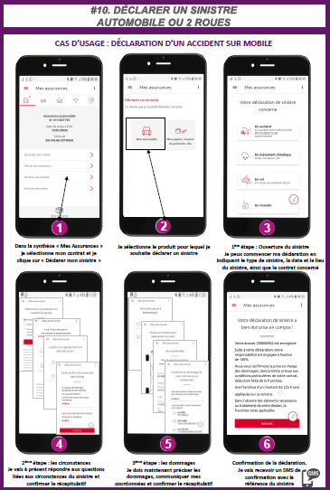


IARD : le centre de gestion des sinistres est mobilisé
IARD : le centre de gestion des sinistres est mobilisé
La priorité de notre centre de gestion est d’assurer la prise d’appel de déclaration de sinistres pour nos clients et d’y consacrer en priorité nos capacités humaines et techniques de Travail à Distance.
Des messages vocaux sont actifs pour demander aux clients de s’orienter de manière privilégiée vers le portail DEI pour déclarer leur sinistre.
Notre partenaire IMA, pour l’assistance, nous a confirmé qu’il met tout en œuvre pour être en capacité de prendre les appels d’urgence.
informations sur l’Offre en lien avec l’actualité
Retrouvez ici les fonctionnalités « sinistre » disponibles en selfcare pour nos clients :
Fiches et vidéos Tutos
Déclarer un sinistre habitation Fiche info Vidéo
Consulter un sinistre habitation Fiche info Vidéo
Déclarer un sinistre auto ou 2 Roues Fiche info Vidéo
Consulter un sinistre auto ou 2 Roues Fiche info Vidéo
Déclarer un sinistre parabancaire Fiche info Vidéo
Retrouvez ici la totalité des fonctionnalités disponibles en selfcare pour nos clients – Le Panorama : Clic ici

Slide 16




La nouvelle version Sécur’famille 2 sera bien disponible.
Pour des raisons techniques, BPCE n’a pas décalé le lancement de Sécur’Famille.
La nouvelle offre sera donc bien disponible le 23 mars.
La campagne Prévoyance ainsi que l’action de marketing direct conquête Sécur’Famille 2 prévue ( mailing + Emailing ) sont reportées.
Rappel : Le Kit de mise en marché pour chaque conseiller (livré en agence)
informations sur l’Offre en lien avec l’actualité
Un exemplaire de la fiche commerciale client : Clic ici
Un exemplaire du guide client : Clic ici
Info Sécur’Famille 1 et 2 :
Le Covid-19, s’il génère un décès peut engendrer une mise en jeu des garanties assurance et assistance.
Mais le virus ne fait pas partie des maladies redoutées couvertes.
D’autre part, le confinement ne donne pas lieu à mise en jeu des garanties d’assistance. L’hospitalisation liée à cette pandémie est couverte dans les limites indiquées au contrat ainsi que l’immobilisation au domicile uniquement si l’état de santé le motive.
Le magazine dédié « J’assure » n°62 : Clic ici
La fiche technique produit : Clic ici
Un goodies ☺
Retrouvez toutes les informations dans l’HDJ S11 : Clic ici

Slide 17

IARD : L’opération « Best Protection » est reportée
L’ensemble du dispositif « BEST Protection » est reportée à une date ultérieure
informations sur l’Offre en lien avec l’actualité
Toutes les communications, emails, SMS, concours, offre promotionnelle de 3 mois offerts sont supprimées et reportées à une date ultérieure.

